Slide 1

KHOA HỌC TỰ NHIÊN 6
TRƯỜNG TiH, THCS TẠ UYÊN
TỔ KHTN

Slide 2
Bài 1: GIỚI THIỆU VỀ KHOA HỌC TỰ NHIÊN

Slide 3
Khoa học tự nhiên
Vai trò của khoa học tự nhiên trong cuộc sống
II
Bài 1: GIỚI THIỆU VỀ KHOA HỌC TỰ NHIÊN
I

Slide 4
Các em cùng xem video sau:

Slide 5



Sau khi xem video, các em hãy trả lời các câu hỏi sau:
TRONG CÁC HOẠT ĐỘNG VÀ LĨNH VỰC CÁC EM VỪA NÊU HOẠT ĐỘNG NÀO LÀ HOẠT ĐỘNG TÌM TÒI, KHÁM PHÁ?

Slide 6
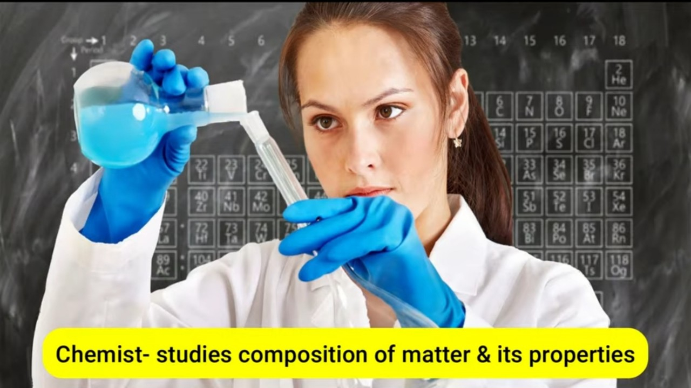
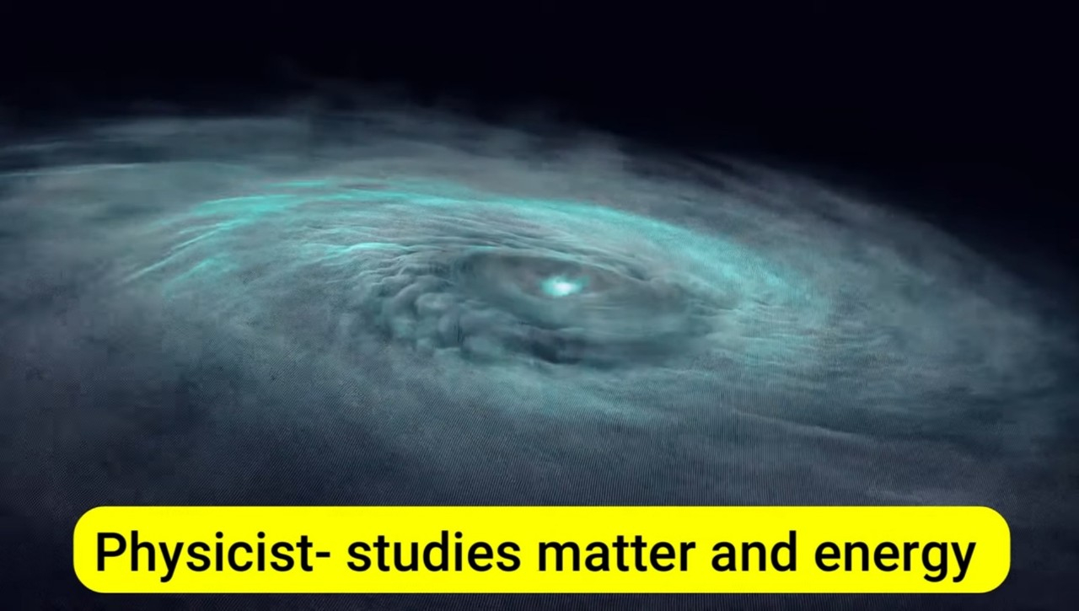
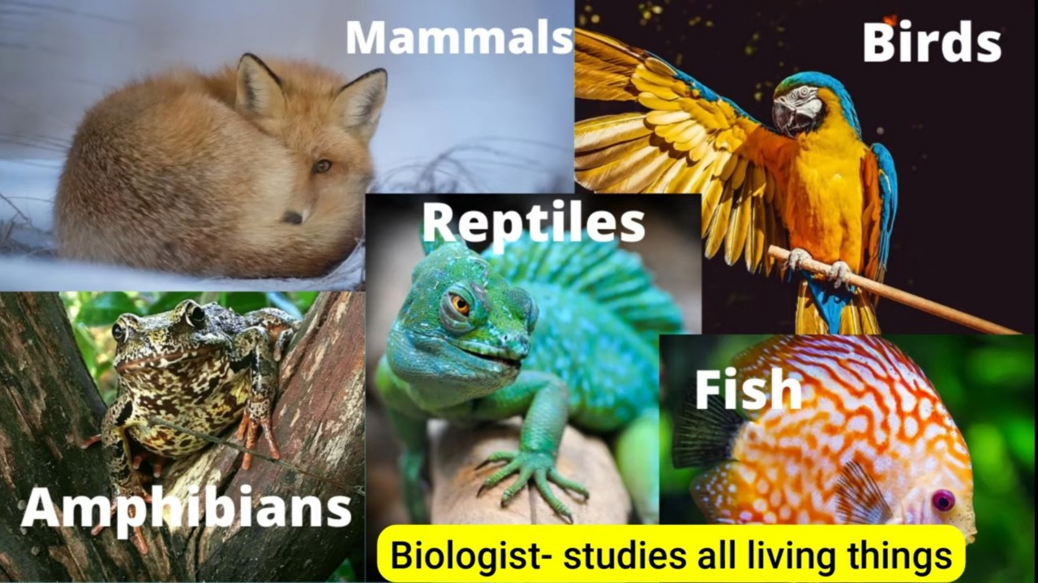
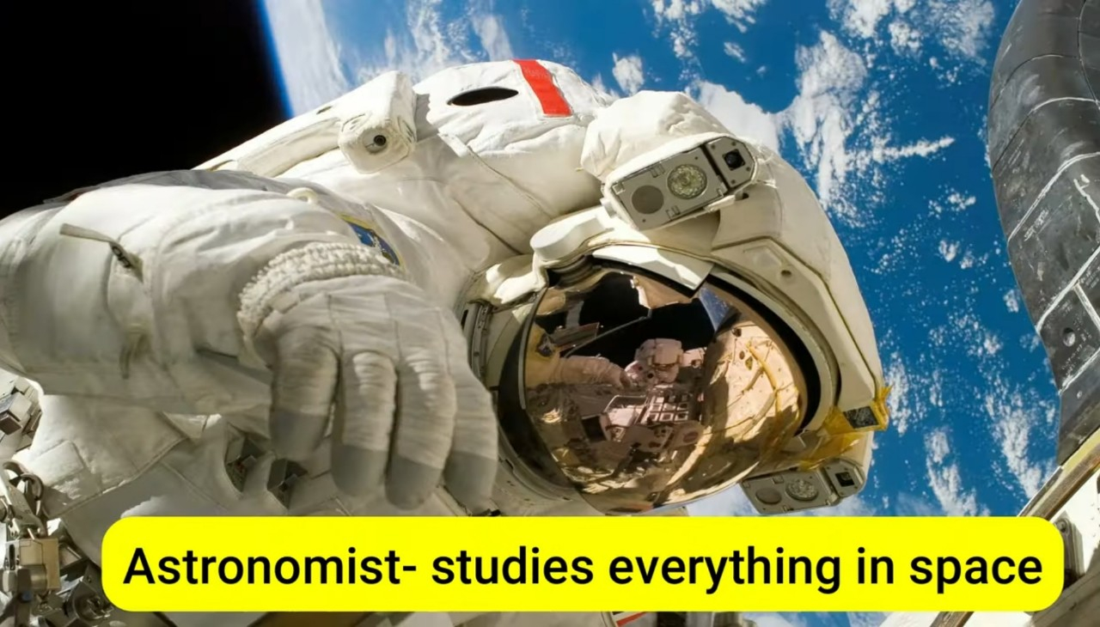
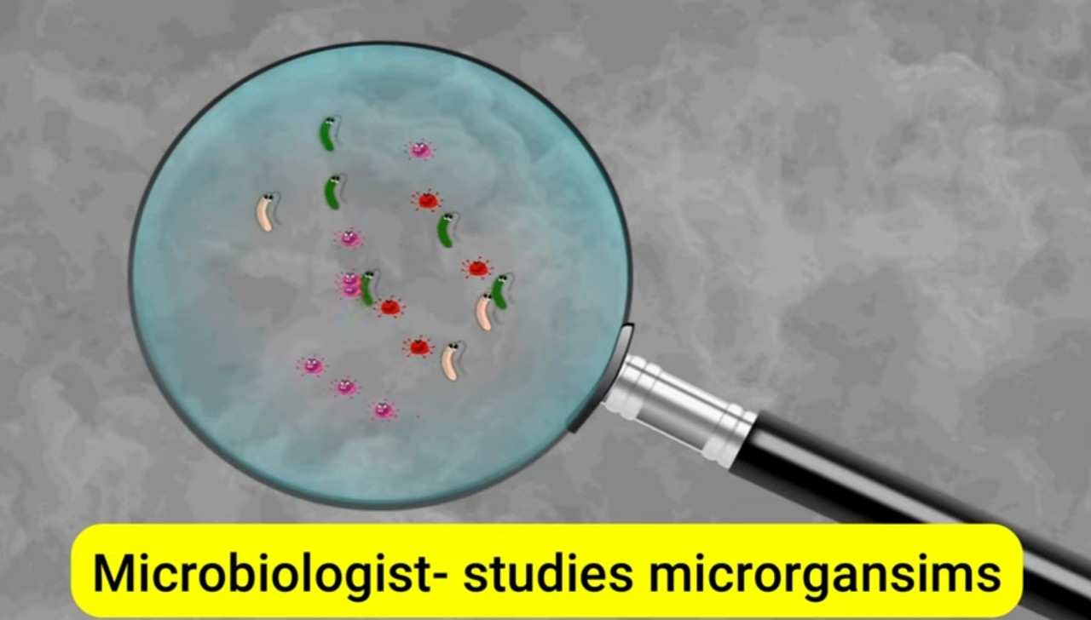
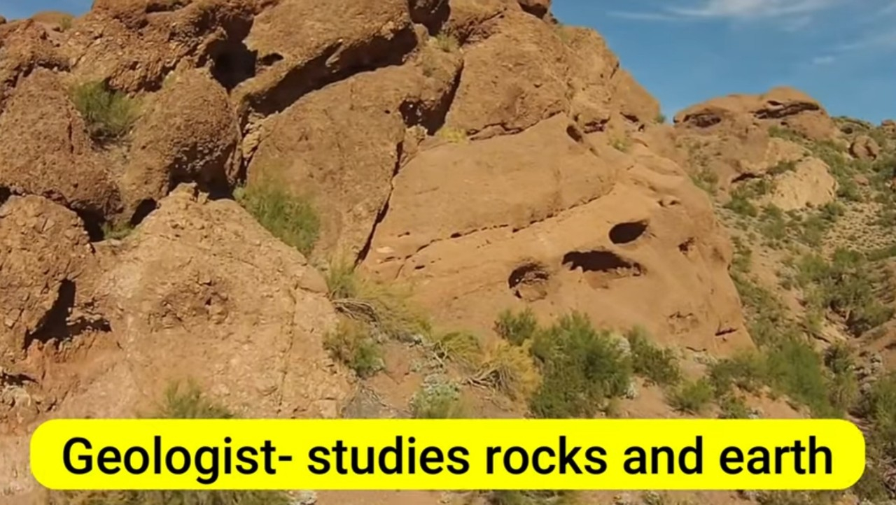
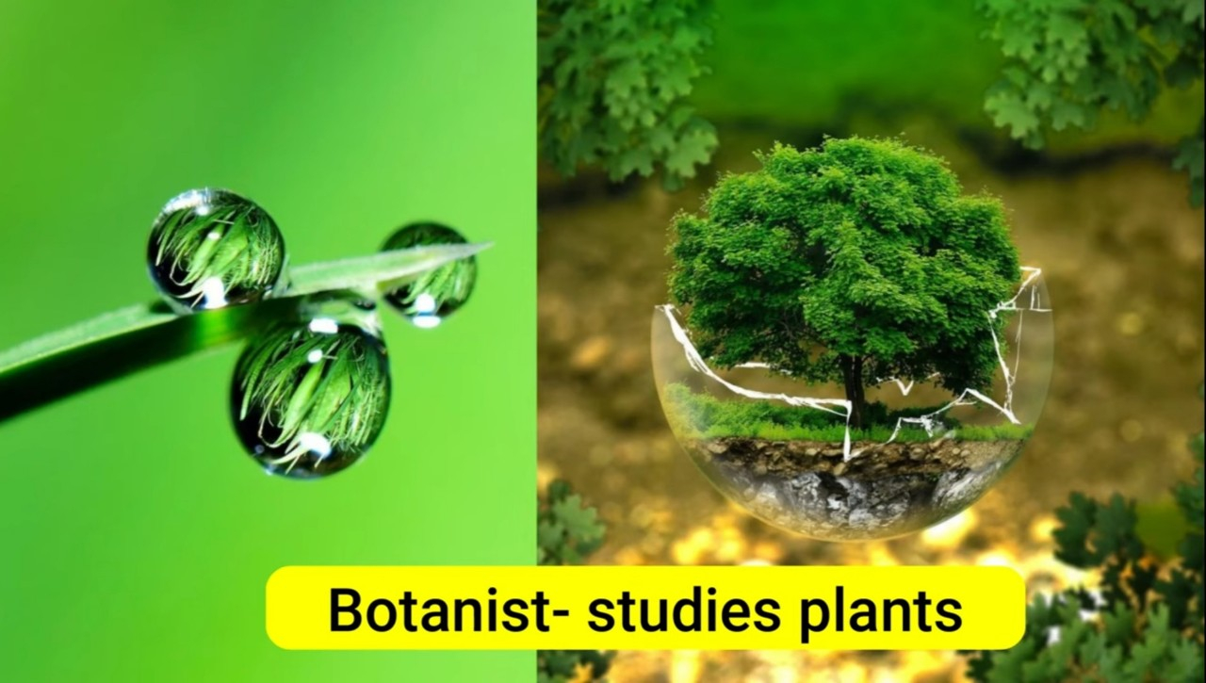
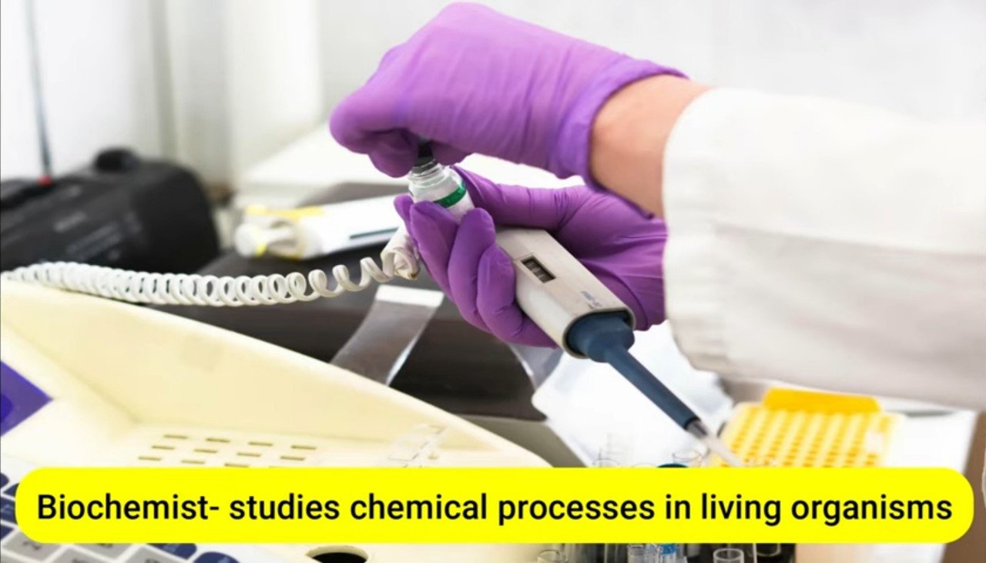
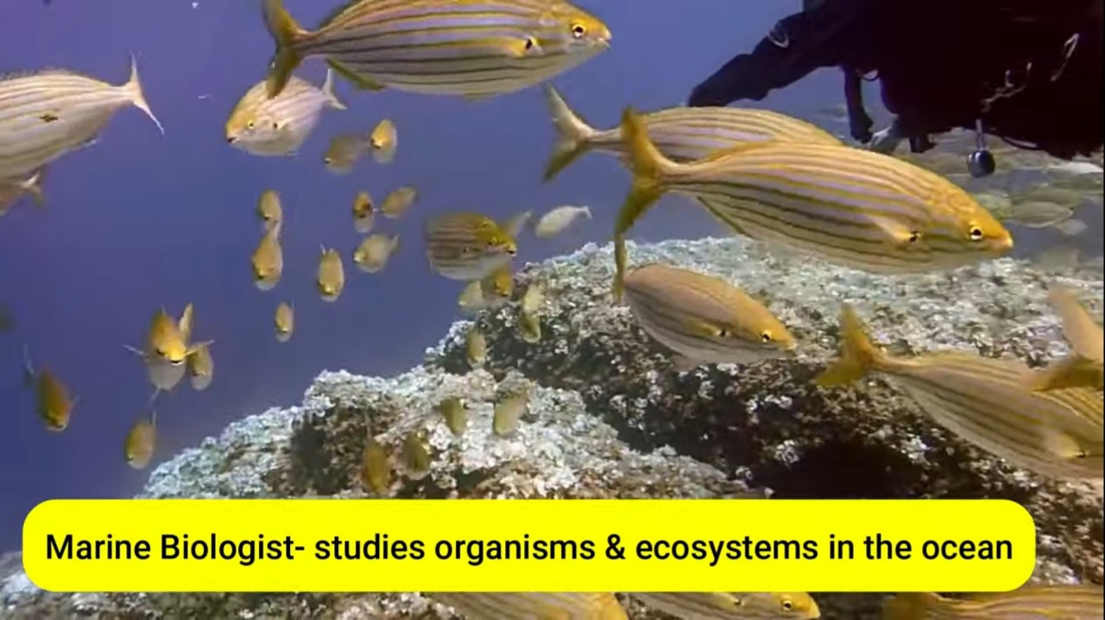
MỘT SỐ HOẠT ĐỘNG NGHIÊN CỨU TRONG LĨNH VỰC KHOA HỌC

Slide 7
PHIẾU HỌC TẬP 1
Câu 1: Nếu ước mơ trở thành một nhà khoa học, em sẽ là nhà khoa học làm việc trong lĩnh vực nào?
Câu 2: Hãy kể tên một vài hoạt động trong lĩnh vực mà em lựa chọn.
Câu 3: Trong các hoạt động em vừa nêu hoạt động nào là hoạt động tìm tòi, khám phá?

Slide 8
Bài 1: GIỚI THIỆU VỀ KHOA HỌC TỰ NHIÊN
I. Khoa học tự nhiên

Slide 9
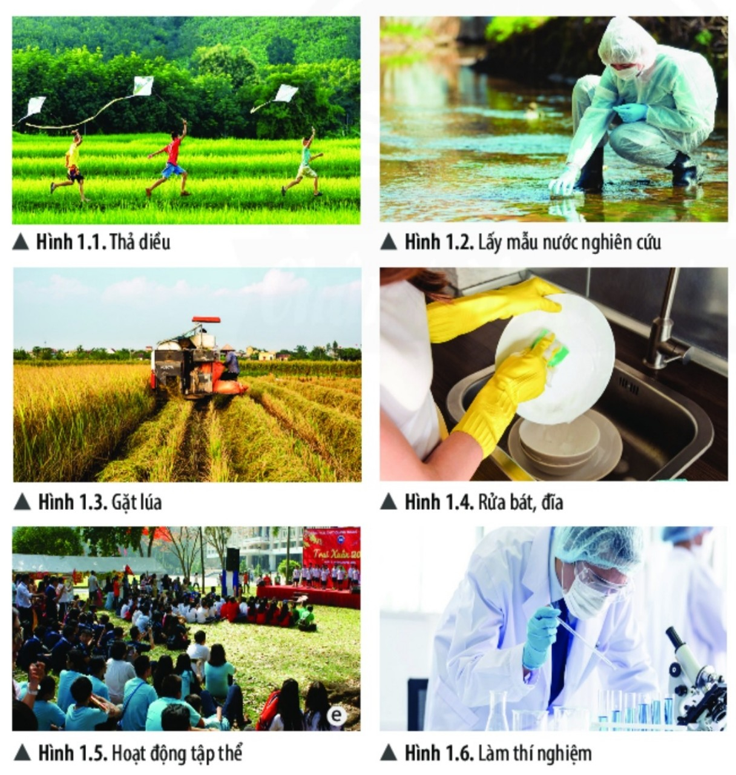
1. Hoạt động nào trong các hình 1.1 đến 1.6 là hoạt động nghiên cứu khoa học?

Slide 10
Câu 1:
Các hoạt động nghiên cứu khoa học tự nhiên
+ Hình 1.2 : Lấy mẫu nước nghiên cứu.
+ Hình 1.6: Làm thí nghiệm.
Những ứng dụng của khoa học tự nhiên trong cuộc sống
+ Hình 1.3: Ứng dụng: Máy gặt lúa.
+ Hình 1.4: Ứng dụng: Nước rửa bát, đĩa.
+ Hình 1.5: Ứng dụng: Loa âm thanh.

Slide 11
Các em hãy trả lời các câu hỏi sau:
Câu 2: Mục đích của các hoạt động nghiên cứu khoa học tự nhiên là gì?
Nhằm phát hiện ra bản chất quy luật của sự vật, hiện tượng trong thế giới tự nhiên.
Sáng tạo ra phương pháp, phương tiện mới để làm thay đổi sự vật, hiện tượng phục vụ cho mục đích của con người.
Thay đổi quy luật thế giới tự nhiên, bắt tự nhiên thuận theo ý muốn con người.
Cả hai phương án A và B đều đúng.
D

Slide 12
Câu 3: Điền từ thích hợp vào chỗ trống để hoàn thành khái niệm sau :
Khoa học tự nhiên là ngành khoa học nghiên cứu về sự vật , ……………, quy luật ………………. và những ảnh hưởng của chúng đến …………….. con người và …………………
hiện tượng
tự nhiên
cuộc sống
môi trường

Slide 13
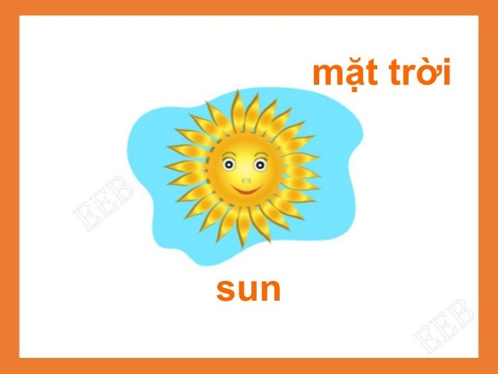
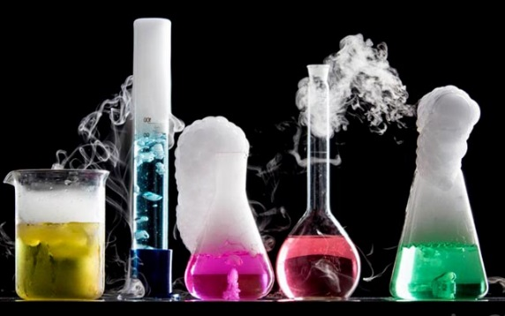
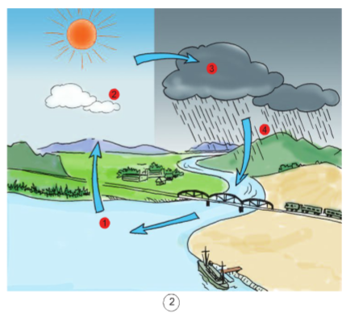
KHOA HỌC TỰ NHIÊN
Là ngành khoa học nghiên cứu về
Sự vật
tự nhiên
Hiện tượng
tự nhiên
Quy luật
tự nhiên
Những ảnh hưởng của chúng đến cuộc sống con người và môi trường

Slide 14
Bài 1: GIỚI THIỆU VỀ KHOA HỌC TỰ NHIÊN
I. Khoa học tự nhiên
Khoa học tự nhiên là ngành khoa học nghiên cứu về các sự vật, hiện tượng, quy luật tự nhiên và những ảnh hưởng của chúng đến cuộc sống con người và môi trường.
II. Vai trò của khoa học tự nhiên trong cuộc sống

Slide 15


Slide 16
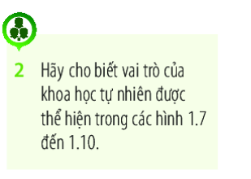
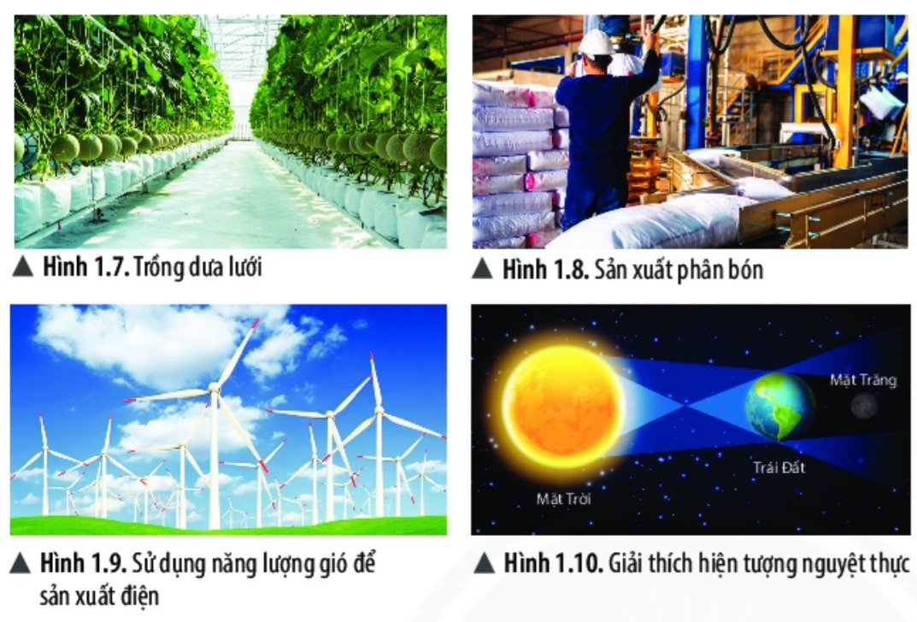
Các em hãy quan sát các hình sau:

Slide 17
PHIẾU HỌC TẬP 3.1
Hoạt động | Vai trò của khoa học tự nhiên
Hình 1.7. Trồng dưa lưới
Hình 1.8. Sản xuất phân bón
Hình 1.9. Sử dụng năng lượng gió để sản xuất điện
Hình 1.10. Giải thích hiện tượng nguyệt thực
Ứng dụng công nghệ vào cuộc sống.
Sản xuất, kinh doanh.
Ứng dụng công nghệ vào cuộc sống; sản xuất, kinh doanh.
Nâng cao nhận thức của con người về thế giới tự nhiên.

Slide 18

Hoạt động
nghiên cứu khoa học.
01
Nâng cao nhận thức của con người về thế giới
tự nhiên.
02
Ứng dụng công nghệ vào cuộc sống, sản xuất,
kinh doanh.
03
Chăm sóc sức khoẻ con người.
04
Bảo vệ môi trường và phát triển bền vững.
05
KHOA HỌC TỰ NHIÊN CÓ VAI TRÒ QUAN TRỌNG TRONG:

Slide 19
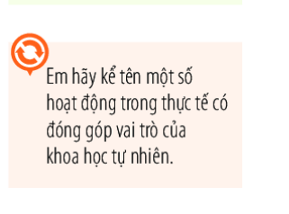

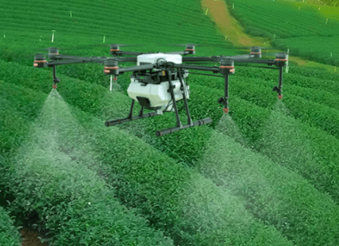
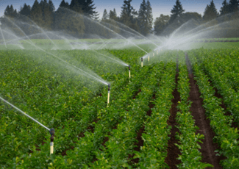
- Một số hoạt động trong thực tế có đóng góp vai trò của khoa học tự nhiên.
+ Sử dụng bình nước nóng
năng lượng mặt trời.
+ Sử dụng máy bay tưới nước cho cây.
+ Sử dụng hệ thống tưới
nước tự động.

Slide 20
Bài 1: GIỚI THIỆU VỀ KHOA HỌC TỰ NHIÊN
I. Khoa học tự nhiên
Khoa học tự nhiên là ngành khoa học nghiên cứu về các sự vật, hiện tượng, quy luận tự nhiên và những ảnh hưởng của chúng đến cuộc sống con người và môi trường
II. Vai trò của khoa học tự nhiên trong cuộc sống
Hoạt động nghiên cứu khoa học.
Nâng cao nhận thức của con người về thế giới tự nhiên.
Ứng dụng công nghệ vào cuộc sống, sản xuất, kinh doanh.
Chăm sóc sức khỏe con người.
Bảo vệ môi trường và phát triển bền vững.

Slide 21
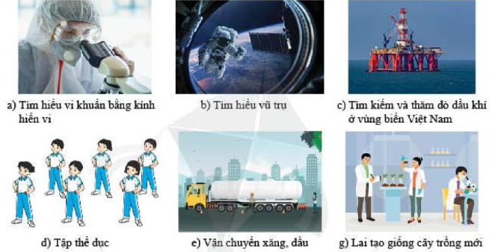
LUYỆN TẬP :
Quan sát hình ảnh sau và cho biết hoạt động nào là hoạt động nghiên cứu khoa học tự nhiên? Vì sao?

Slide 22
Các hoạt động nghiên cứu khoa học tự nhiên:
a) Tìm hiểu vi khuẩn bằng kính hiển vi.
b) Tìm hiểu vũ trụ.
c) Tìm kiếm và thăm dò dầu khí ở vùng biển Việt Nam.
g) Lai tạo giống cây trồng mới.

Slide 23
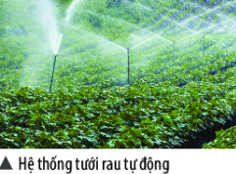
VẬN DỤNG:
Hệ thống tưới rau tự động được bà con nông dân lắp đặt để tưới tiêu quy mô lớn. Hãy cho biết vai trò nào của khoa học tự nhiên trong hoạt động đó?

Slide 24
Trả lời
Vai trò của KHTN trong hệ thống tưới tiêu nước tự động quy mô lớn :
Ứng dụng khoa học công nghệ vào tưới tiêu.
Giúp bà con nông dân giảm sức lao động, giảm nguồn nước tưới, tăng năng suất cây trồng.
Chăm sóc sức khoẻ con người với sản phẩm nông nghiệp sạch, an toàn.
Kĩ thuật này bắt nguồn từ việc hiểu biết để chuyển đổi khoa học tự nhiên thành công nghệ, nhằm ứng dụng trong sản xuất và kinh doanh.

Slide 25
BÀI TẬP
Bài 1: Hoạt động nào sau đây của con người là hoạt động nghiên cứu khoa học?
Trồng hoa với quy mô lớn trong nhà kính.
Nghiên cứu vaccine phòng chống virus corona trong phòng thí nghiệm.
Sản xuất muối ăn từ nước biển bằng phương pháp phơi cát.
Vận hành nhà máy thủy điện để sản xuất điện.

Slide 26
BÀI TẬP
Bài 2: Hoạt động nào sau đây của con người không phải là hoạt động nghiên cứu khoa học?
Theo dõi nuôi cấy mô cây trồng trong phòng thí nghiệm.
Làm thí nghiệm điều chế các chất.
Lấy mẫu đất để phân loại đất trồng.
Sản xuất phân bón hóa học.

Slide 27
BÀI TẬP TRẮC NGHIỆM
Câu 1: Khoa học tự nhiên không nghiên cứu về lĩnh vực nào dưới đây?
A. Các sự vật, hiện tượng tự nhiên.
B. Các quy luật tự nhiên.
C. Những ảnh hưởng của tự nhiên đến con người.
D. Tội phạm học.
Câu 2: Hoạt động nào sau đây không được xem là nghiên cứu khoa học tự nhiên?
A. Nghiên cứu quá trình hình thành và phát triển của động vật.
B. Nghiên cứu sự lên xuống của thủy triều.
C. Nghiên cứu sự khác nhau giữa văn hóa Việt Nam và văn hóa Trung Quốc.
D. Nghiên cứu cách thức sản xuất phân bón hóa học.
Câu 3: Theo em, việc lắp ráp pin cho nhà máy điện mặt trời thể hiện vai trò nào dưới đây của khoa học tự nhiên?
A. Chăm sóc sức khỏe con người.
B. Nâng cao khả năng hiểu biết của con người về tự nhiên.
C. Ứng dụng công nghệ vào đời sống, sản xuất.
D. Hoạt động nghiên cứu khoa học.

Slide 28
Câu 4 : Người chuyên nghiên cứu khoa học tự nhiên được gọi là
A. nhà sinh học. B. nhà khoa học.
C. kĩ thuật viên. D. nghiên cứu viên.
Câu 5: Đối tượng nghiên cứu của lĩnh vực vật lí là gì?
A. Khoa học Trái Đất, vũ trụ và các hành tinh. C. Sinh vật và môi trường.
B. Vật chất, năng lượng và sự vận động của chúng. D. Chất và sự biến đổi các chất.
Câu 6: Đối tượng nghiên cứu của lĩnh vực hóa học là gì?
A. Khoa học Trái Đất, vũ trụ và các hành tinh. C. Sinh vật và môi trường.
B. Vật chất, năng lượng và sự vận động của chúng. D. Chất và sự biến đổi các chất.
Câu 7: Đối tượng nghiên cứu của lĩnh vực sinh học là gì?
A. Khoa học Trái Đất, vũ trụ và các hành tinh. C. Sinh vật và môi trường.
B. Vật chất, năng lượng và sự vận động của chúng. D. Chất và sự biến đổi các chất.
Câu 8: Đối tượng nghiên cứu của lĩnh vực thiên văn học là gì?
A. Khoa học Trái Đất, vũ trụ và các hành tinh. C. Sinh vật và môi trường.
B. Vật chất, năng lượng và sự vận động của chúng. D. Chất và sự biến đổi các chất.

Slide 29
Hướng dẫn học ở nhà
Học bài, ôn tập các kiến thức.
Mở rộng:
Tìm kiếm trên mạng internet, trao đổi với người thân về một thành tựu của nghiên cứu khoa học tự nhiên mà em biết. Viết tóm tắt ra giấy, chia sẻ với các bạn qua “góc học tập” của lớp.
3. Chuẩn bị bài mới: Đọc và nghiên cứu trước bài học mới : Các lĩnh vực chủ yếu của khoa học tự nhiên.

Slide 30



